Slide 1



История Татарстана
с древнейших времён до середины XVI века.
6 класс

Slide 2


На берегах Волги и Камы
10
20
30
40
50
Древние тюрки и
ранние государства
10
20
30
40
50
Волжская Булгария
10
20
30
40
50
Золотая Орда
10
20
30
40
50
Казанское ханство
10
20
30
40
50

Slide 3
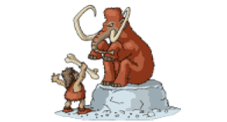


На берегах Волги и Камы
10
Место поселения первобытного человека, остатки неукрепленного поселения охотников и рыболовов каменного века ?
Стоянка

Slide 4
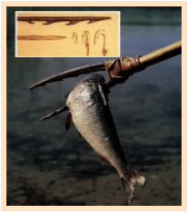
На берегах Волги и Камы
20
Приспособление для ловли рыбы в виде копья с острым наконечником?
Гарпун

Slide 5
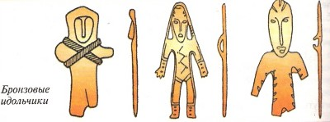
На берегах Волги и Камы
30
Видные представители эпохи бронзы Среднего Поволжья, потомки волосовских племен?
Приказанцы

Slide 6
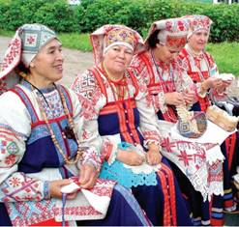
На берегах Волги и Камы
40
Какие современные народы являются потомками племен, живших на территории нашего края до новой эры?
марийского, удмуртского и коми народов

Slide 7
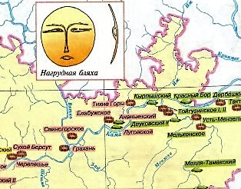
На берегах Волги и Камы
50
Первыми в наших краях в железный век вступили ………… племена
ананьинские

Slide 8
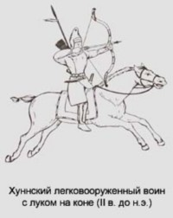


10
Древние тюрки и ранние государства
Начало похода гуннов в Европу?
375 г.

Slide 9
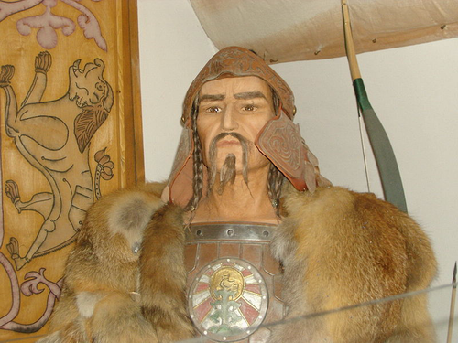
20
Древние тюрки и ранние государства
Предводитель гуннов. В середине V в. возглавил походы в Восточную Римскую империю, Галлию, Северную Италию. При нем гуннский союз племен достиг наивысшего могущества.
Аттила

Slide 10
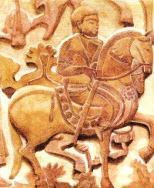
30
Древние тюрки и ранние государства
Основатель Тюркского каганата?
Бумын. Иль-каган

Slide 11
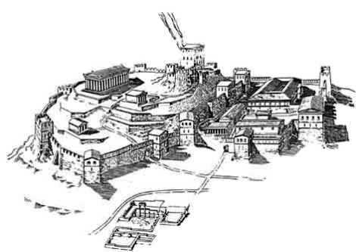
40
Древние тюрки и ранние государства
Столица Великой Булгарии?
Фанагория.

Slide 12
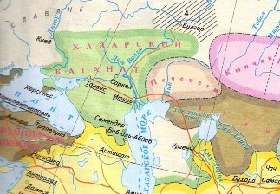
50
Древние тюрки и ранние государства
Время существования Хазарского каганата?
730-990 (VIII-X вв.)

Slide 13

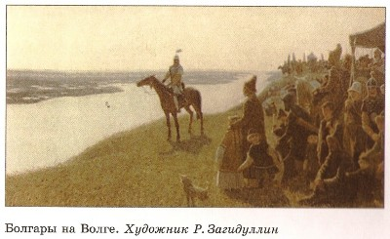


Волжская Булгария
10
Булгары в Среднее Поволжье пришли в
VIII-IX вв.

Slide 14
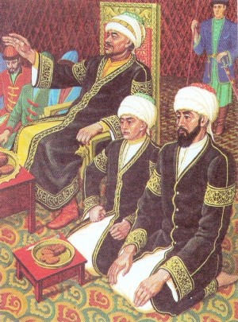
Волжская Булгария
20
Во главе Волжской Булгарии до принятия ислама стоял
Эльтебер

Slide 15
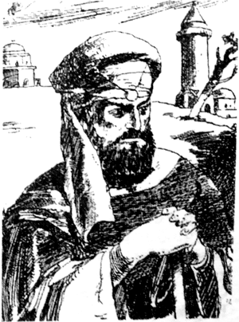
Волжская Булгария
30
Правитель Волжской Булгарии, провозгласил ислам государственной религией в …. г.
Алмас(Алмуш), 922

Slide 16
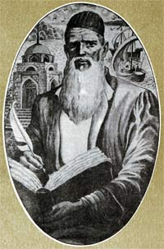
Волжская Булгария
40
Основоположник булгаро-татарской письменной литературы, автор поэмы «Кыйссаи Йусуф»?
Кул Гали

Slide 17
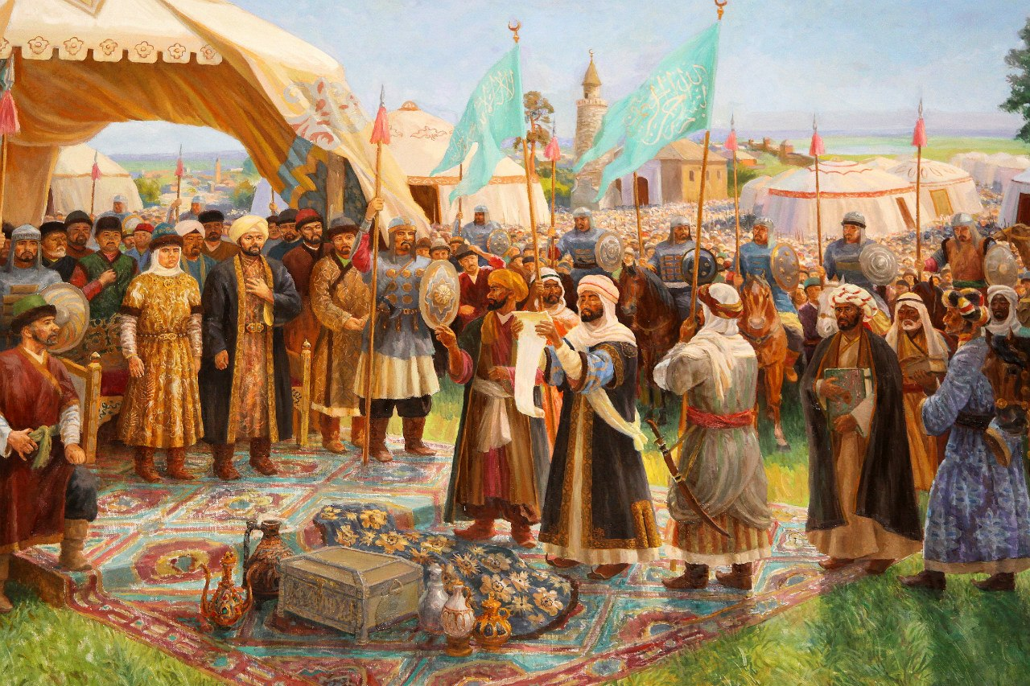
Волжская Булгария
50
Автор знаменитых записок о Волжской Булгарии, посетивший её в 921-22 гг. в составе посольства багдадского халифа?
Ибн- Фадлан

Slide 18

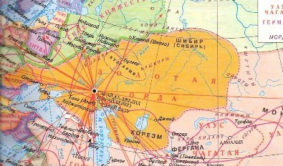


Золотая Орда
10
Образование государства Джучидов (Золотой Орды) ?
1243

Slide 19
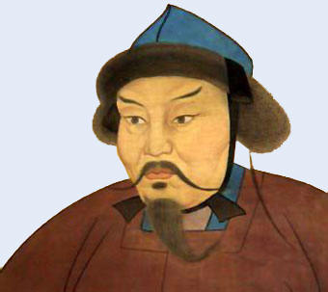
Золотая Орда
20
Внук Чингисхана, наследник Улуса Джучи, основатель Джучидского государства(Золотой Орды)?
Батый (Бату хан)

Slide 20
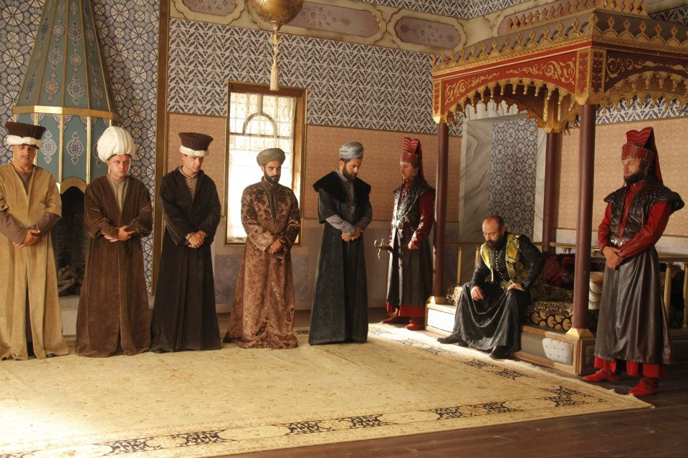
Золотая Орда
30
Государственный совет при султане (хане); выполнял роль правительства, состоял из представителей высшей знати?
Диван

Slide 21
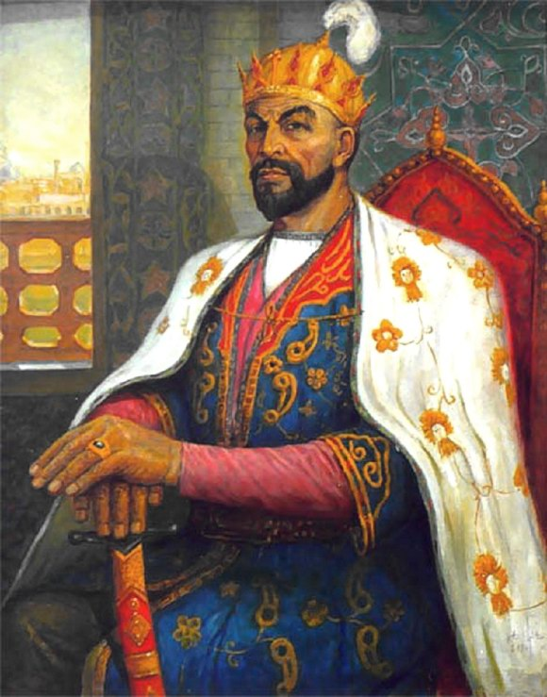
Золотая Орда
40
Правитель, при котором в 1312-42 гг. империя достигла наивысшего расцвета; принял ислам в качестве государственной религии и титул султана?
Узбек-хан

Slide 22
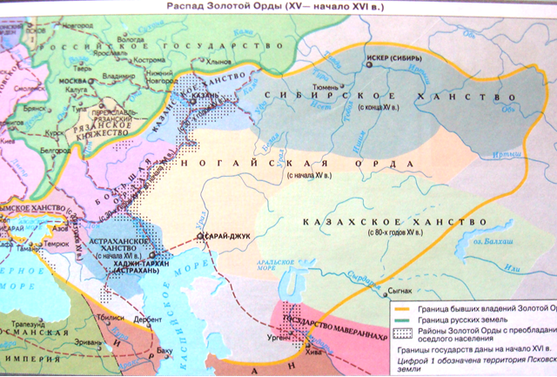
Золотая Орда
50
Когда и на какие государственные образования распалась Золотая Орда?
1419(XVв.) ,Крымское, Астраханское, Казанское, Сибирское ханства и Ногайская и Большая орды.

Slide 23

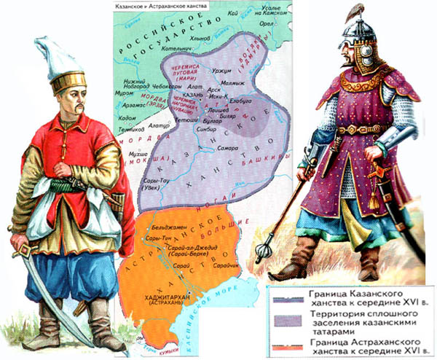


Казанское ханство
10
Образование Казанского ханства?
1445

Slide 24
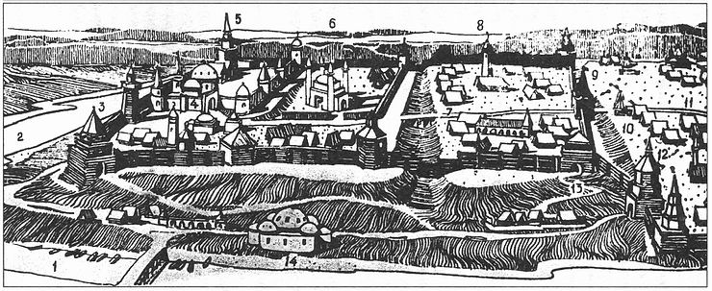
Казанское ханство
20
Административно-территориальная единица в Казанском ханстве?
Даруга

Slide 25
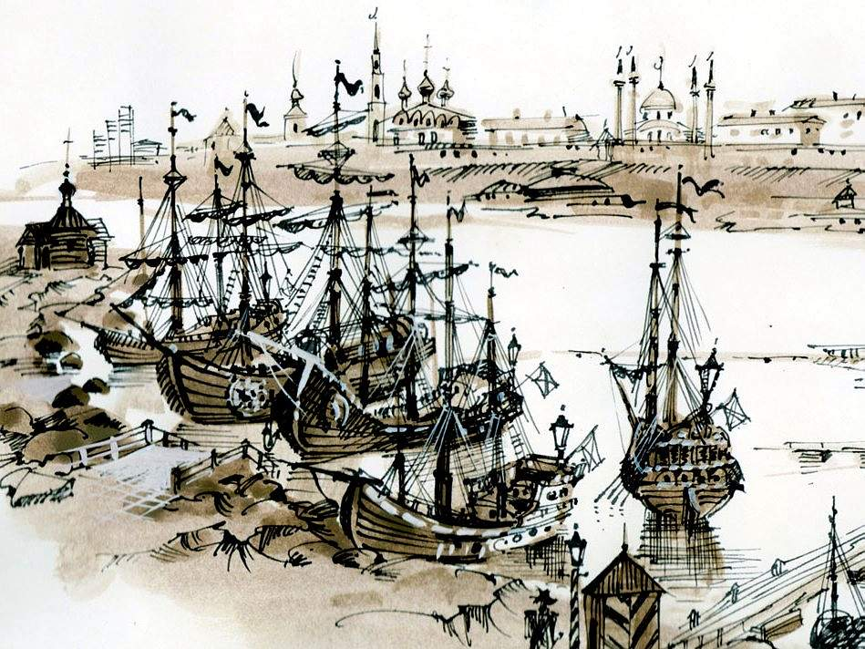
Казанское ханство
30
Слобода плотников и корабельных дел мастеров в устье Казанки ?
Бишбалта

Slide 26
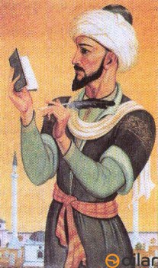
Казанское ханство
40
Поэт XVI в., автор поэм «Дар мужей»(Тухфаи мардан), «Свет сердец»(Нуры содур), «Назидание» и др., пропагандировал идеи гуманизма, справедливости?
Мухаммадьяр

Slide 27
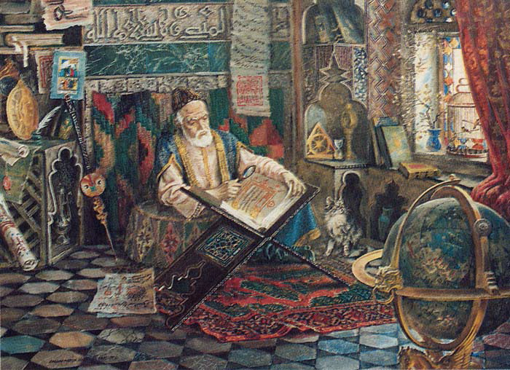
Казанское ханство
50
Государственный и религиозный деятель, сеид Казанского ханства., поэт, автор «Книги Бакыргана»; один из руководителей обороны Казани в 1552 г., организовал отряд из шакирдов, погиб, защищая ханскую цитадель?
Кул- Шариф

Slide 28
Разработка урока-обобщения в форме интеллектуальной игры по региональной истории ( истории Татарстана) в 6 классе. Тема обобщения - «История Татарстана с древнейших времён до середины XVI века».
Автор разработки- Гибадуллин Рим Рашитович, учитель истории и обществознания высшей квалификационной категории МБОУ Нурминская СОШ Балтасинского района Респубики Татарстан .
243-560-105

Slide 29
http://www.hereisfree.com/content1//pic/zip/201122421113324977801.jpg идея кнопки «домик»
http://gatet.files.wordpress.com/2010/06/me.jpg знак вопроса с человечком
http://www.design-web.com.ua/wp-content/uploads/2012/11/owl.jpg мудрая сова

Slide 30
Литература:
Р.Фахрутдинов. Атлас истории Татарстана и татарского народа. - М.: Издательство ДИК, 1999. - 64 с.: ил.
Ф.Ш.Хузин. Средневековая Казань. - Казань: Татар.кн.изд-во, 2004. - 75 с.: ил.
А.М.Аминов. История татарского народа и Татарстана: схемы, таблицы, тесты. Древность и средневековье. - Казань: Магариф, 2000.- 128 с.
А.М.Прокофьев. Тестовые задания по истории Татарстана. Для учащихся 6-9 классов средней школы. - Казань: Татарское республиканское издательство "Хэтер" (ТаРИХ), 2003. - 96 с.
Хузин Ф.Ш. Древний Биляр и его окрестности. Путеводитель. – Казань: РИЦ «Школа», 2004. – 76 с., с 36 ил.
Атлас к учебному пособию «История Татарстана». – Казань: ТаРИХ, 2001. – 32 с.
Ресурсы Интернета:
1. http://rt-museum.narod.ru/kazan.html
2. http://www.bolgar.info/photo/thumbnails.php?album=6
3. http://kolizejinfo.ru/forum/8-241-1
4. http://images.yandex.ru/

Slide 31
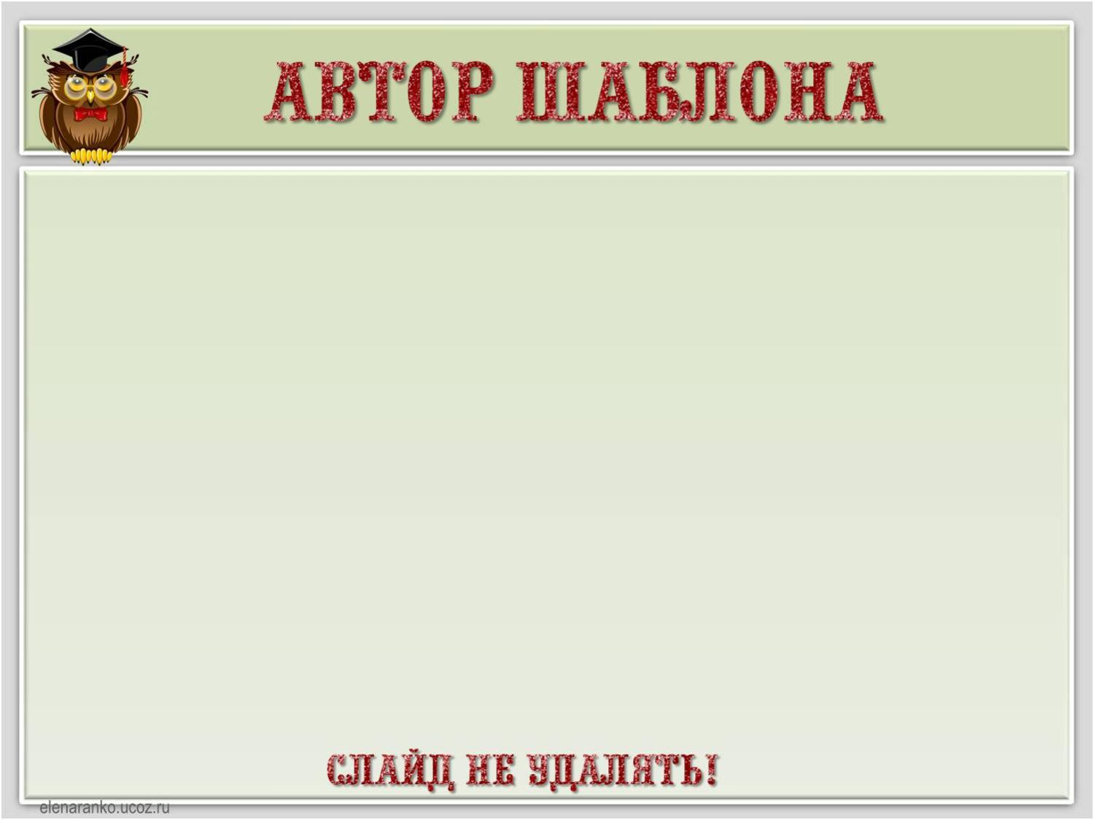
Сайт: http://elenaranko.ucoz.ru/

